Slide 1
Dabas aizsardzības pārvaldes pieredze tālizpētes izmantošanā
Jānis Kotāns
Dabas aizsardzības pārvaldes LIFE IP LatViaNature Datu nodaļas vadītājs
2023. gada 12. aprīlī

Slide 2
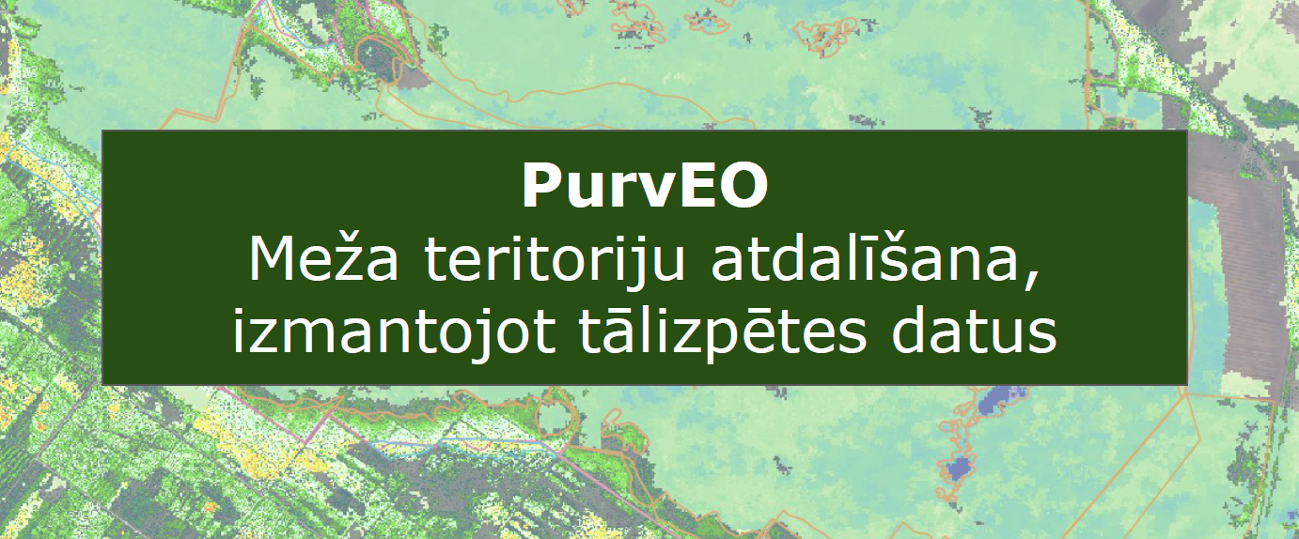
Dabas aizsardzības pārvaldes pieredze
tālizpētes izmantošanā

Slide 3
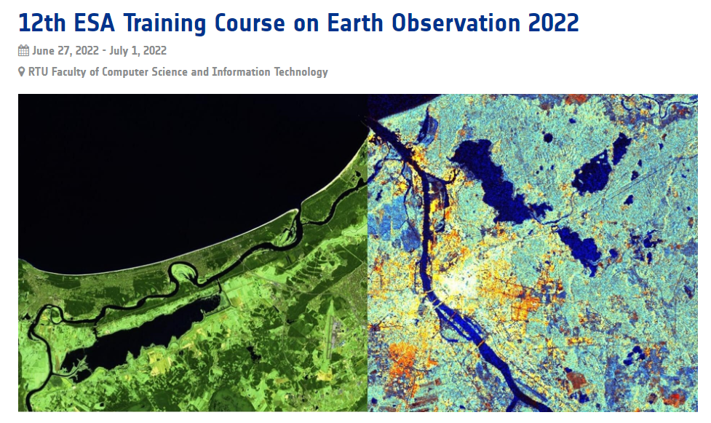
Dabas aizsardzības pārvaldes pieredze
tālizpētes izmantošanā

Slide 4
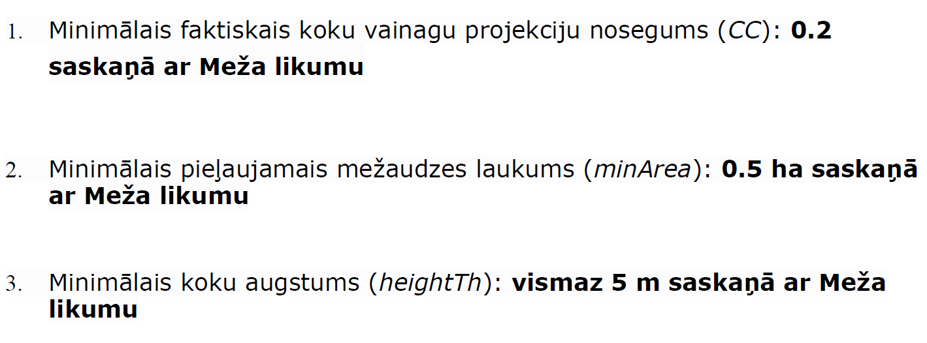
PurvEO

Slide 5
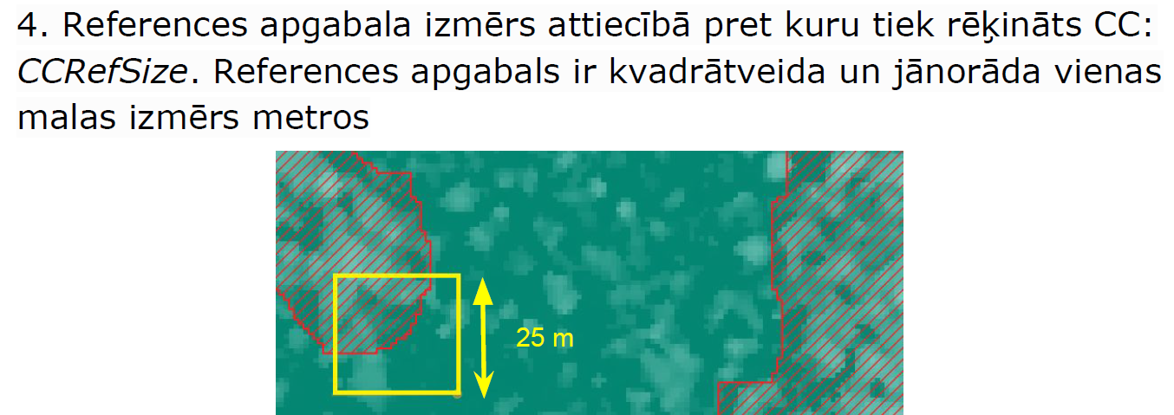
PurvEO

Slide 6
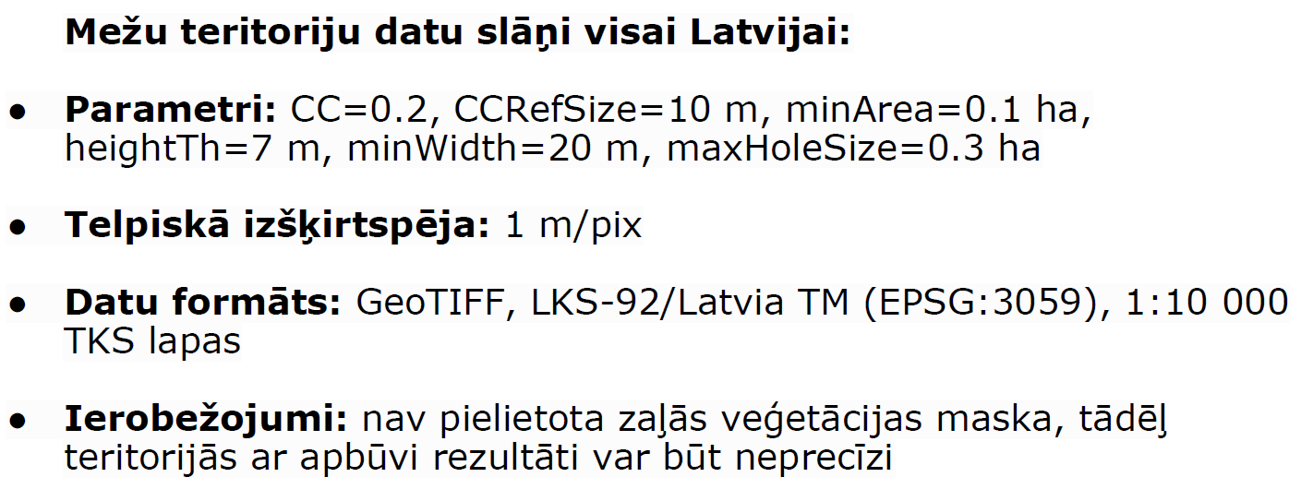
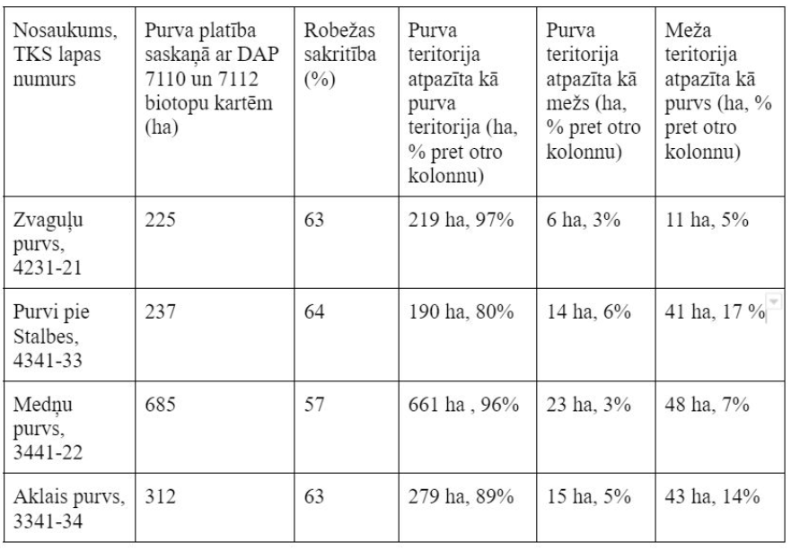
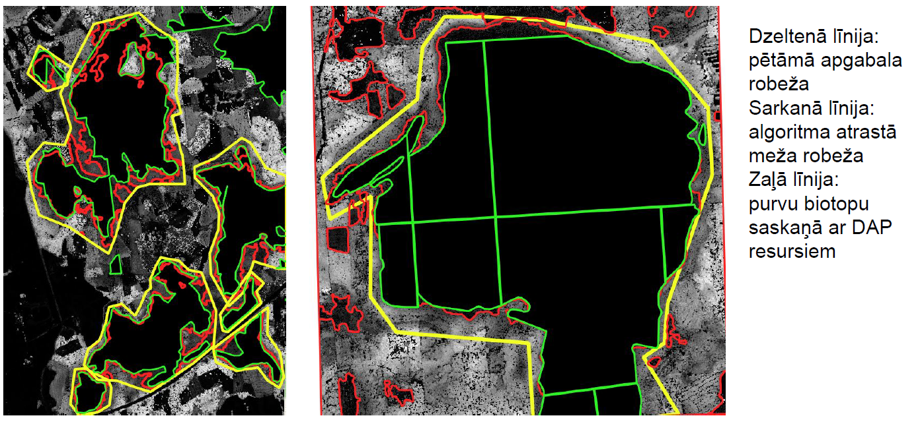
PurvEO

Slide 7
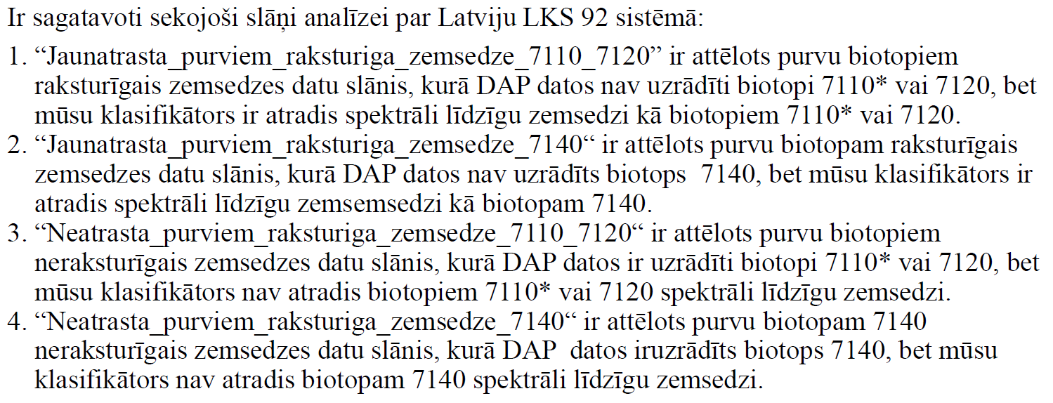
PurvEO

Slide 8
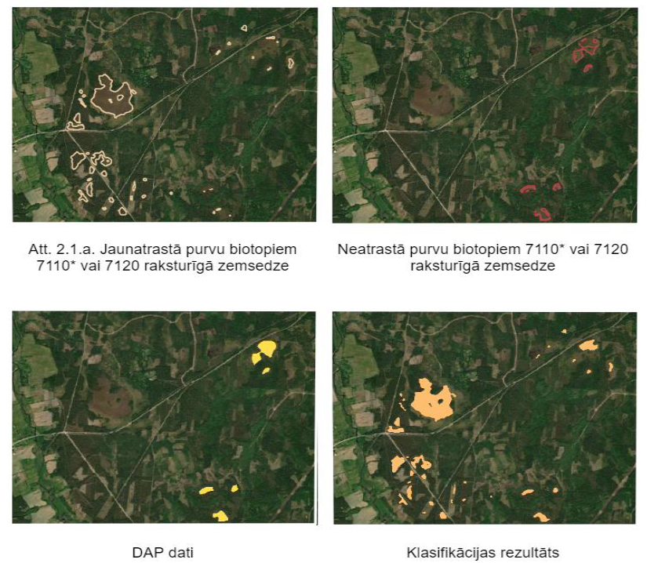
PurvEO

Slide 9
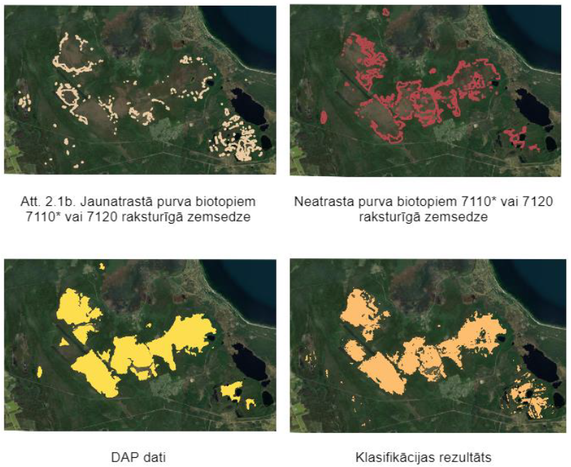
PurvEO

Slide 10
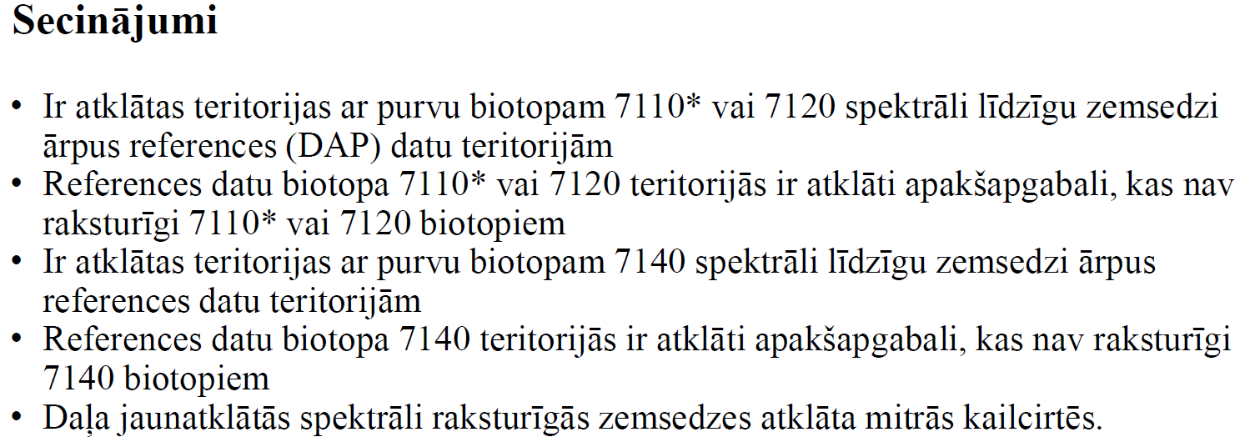
PurvEO

Slide 11
MireClass

Slide 12
MireClass

Slide 13
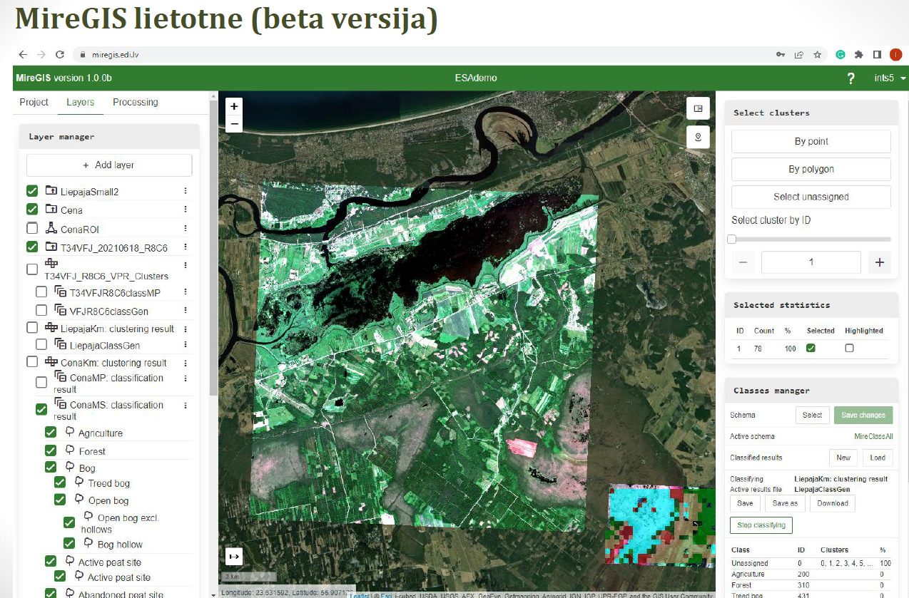
MireClass

Slide 14
MireClass

Slide 15
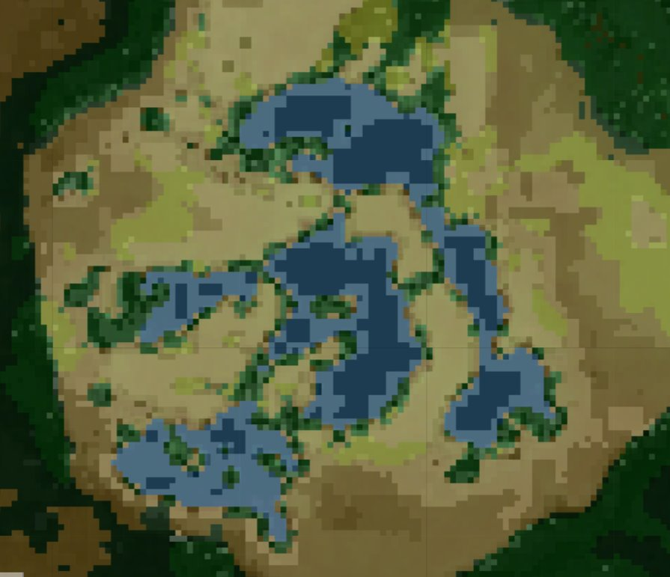
C.10: Tālizpēte
Mērķis: veikt uz rastru analīzi balstītas programmatūras vides izstrādes priekšizpēti, izmantojot tālizpētes datus, lai noteiktu jaunas potenciāli aizsargājamo biotopu vietas vai konstatētu izmaiņas tajos.
Ieviešanas laiks: 01.01.2023.-31.12.2025.
Izpildes veids: līgumdarbs ar ārējo izpildītāju.
Nododamais darba rezultāts - tālizpētes datu analītiskais rīks un tā sagatavotie dati valsts mērogā:
aizsargājamie biotopi.
potenciāli aizsargājamie biotopi.
iznīcinātie aizsargājamie biotopi.
ietekmētie aizsargājamie biotopi.

Slide 16
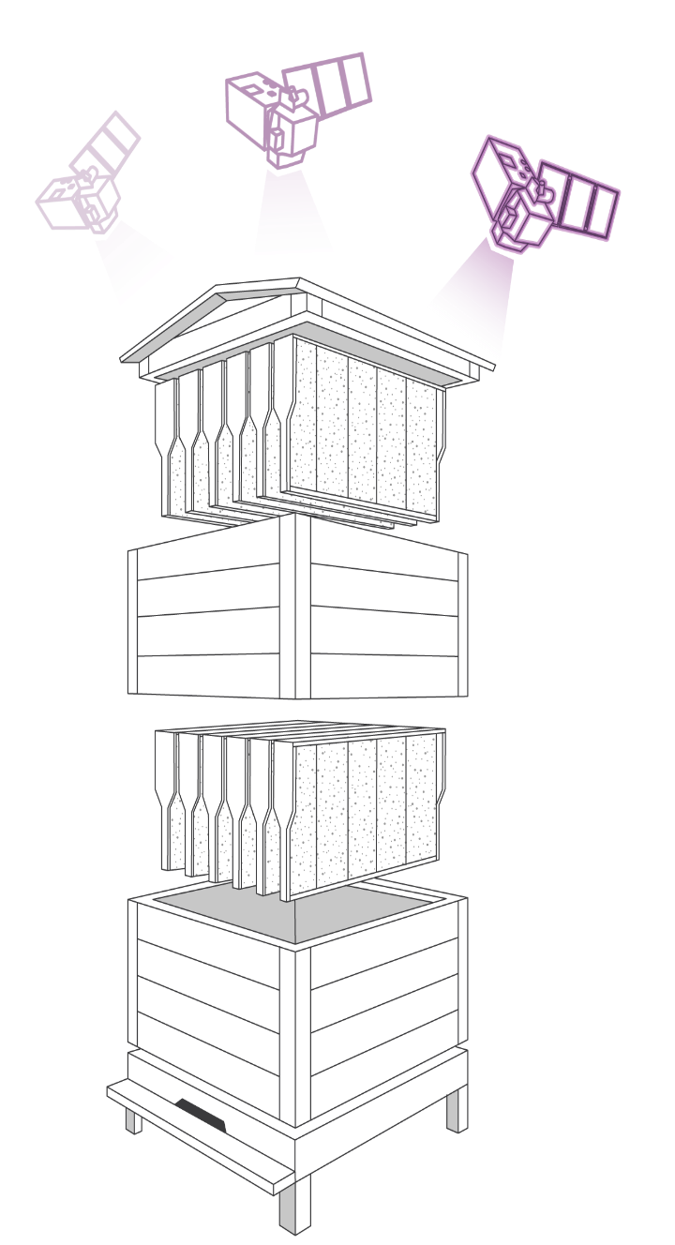
Tālizpētes rīka izstrāde un pielietošana
Metodoloģija
Zinātniskas publikācijas
Projekti
Pētījumi
DAP metodika 2022
Novērtējums
Biotopu platību izmaiņas
Potenciāli aizsargājamie biotopi
Biotopu kvalitātes izmaiņas
Datu precizitātes novērtēšana
Kartes
datu analīze
Tāizpētes rīks
Datu ieguve un apstrāde

Slide 17
Paldies par uzmanību!

